Slide 1
На основе Временных методические рекомендаций Минздрава России вер.3 (03.03.2020)

Slide 2
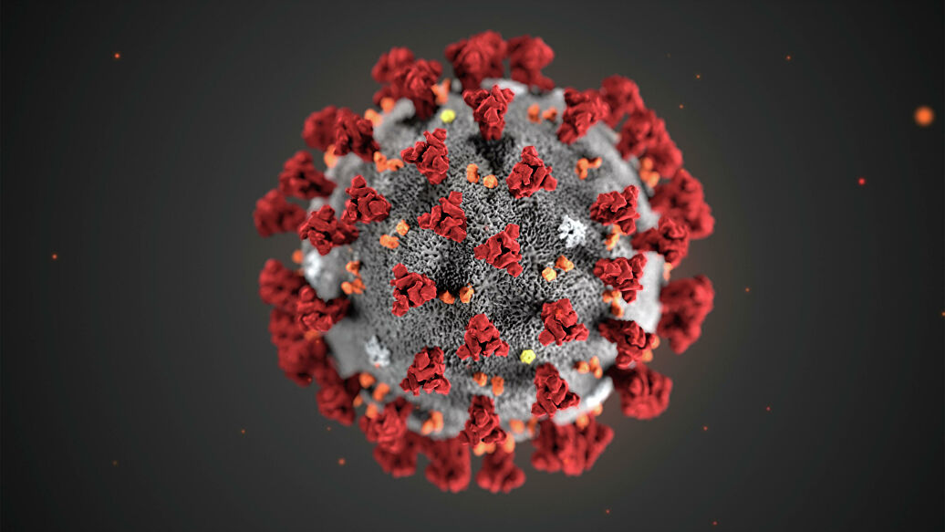

Slide 4
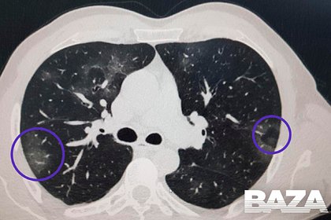
Активация суперинфекции в рамках иммуноагрессивного действия короновируса с развитием певмофиброза и ОРДС взрослых…

Slide 5
Clinical course and risk factors for mortality of adult inpatients with COVID-19 in Wuhan, China: a retrospective cohort study
Fei Zhou*, Ting Yu*, Ronghui Du*, Guohui Fan*, Ying Liu*, Zhibo Liu*, Jie Xiang*, Yeming Wang, Bin Song, Xiaoying Gu, Lulu Guan, Yuan Wei, Hui Li, Xudong Wu, Jiuyang Xu, Shengjin Tu, Yi Zhang, Hua Chen, Bin Cao Summary
Background Since December, 2019, Wuhan, China, has experienced an outbreak of coronavirus disease 2019 (COVID-19), caused by the severe acute respiratory syndrome coronavirus 2 (SARS-CoV-2). Epidemiological and clinical characteristics of patients with COVID-19 have been reported but risk factors for mortality and a detailed clinical course of illness, including viral shedding, have not been well described.

Slide 6
МОСКВА, 3 фев 2020г - РИА Новости.
Комбинация из препарата против ВИЧ-инфекции и лекарства от гриппа оказались эффективными в лечении пациентки с коронавирусом 2019-nCoV в Таиланде, пишет газета South China Morning Post со ссылкой на заявление министерства здравоохранения королевства.
1. Лекарство от гриппа "Осельтамивир", которое применялось для лечения ближневосточного респираторного синдрома (MERS),
2. АВРП - "Лопинавир / Ритонавир". Через 48 часов после введения препаратов лабораторный тест на коронавирус дал отрицательный результат.
3. препарат группы интерферона 2 бетта - рибавирин
вируса находятся под наблюдением.

Slide 9
Программа терапии COVID-19 – Испания, 25.03.2020
Клексан /энокcапарин Na/ 4000МЕ-0,4 мл- №10 утром после завтрака;
Амоксициллин+клавулоновая к-та –
«Амоксиклав» 75\125 мг 1 раз в 8 часов –7 дн.;
Парацетамол 650 мг – 3 раза в сутки – 5 дней;
Гидоксихлорохин «Плаквинил, Имуран» 200 мг утром и днем после еды – 7 дней;

Slide 10
Перспективы тераии COVID-19
В тяжелых случаях взрослых с ОРДС взрослых – рекомендуется применять тканевой активатор плзминогена [t-PA]: APSAC или Актелиза [Альтеплаза] в профилактических и субпрофилактических дозах;
Профилактика короновируса до массового применения таргетной вакцины теоретически возможна путем переливания аллогенной иммунизированной плазмы от больных, перенесших COVID-19, при условии профилактики изосенсибилизации и вирусной безопасности СЗП.

Slide 12
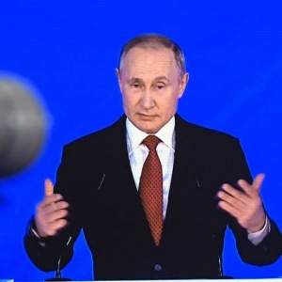
…Берегите себя и своих близких,
строго выполняйте
рекомендации,
с пониманием принимайте все карантинные методы
предпринимаемые силовыми структурами и службой Роспотребназрора, включая самоизоляцию.
Оставайтесь дома в периоду вынужденных Федеральных каникул
с 28.03 по 05.04.2020 г.
Берегите себя, своих близких и будьте здоровы!
Путин В.В., 25.03.2020г.

